Slide 1
AVR 프로그래밍
3강
정보컴퓨터공학과 권혁동
https://youtu.be/z_6OGxR2VrM

Slide 2
캐리 플래그 활용
효율적인 로드 방법

Slide 3
캐리 플래그 활용
사용할 명령어 모음
명령어 | 동작
ADIW | 워드 단위 레지스터 즉시 덧셈
ADC | 레지스터 덧셈 + 캐리
LDI | 레지스터에 즉시 로드
LDD | 일정 번지 이후의 값 로드

Slide 4
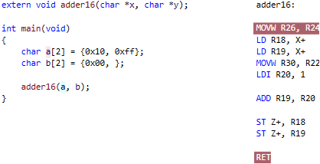
캐리 플래그 활용
지난 강의의 8-bit 덧셈기를 16-bit로 확장
최하위 주소에 1을 더해주는 프로그램

Slide 5
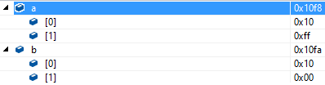
캐리 플래그 활용
계산 결과 예상 값과는 다름
예상 결과 0x11 0x00
ADD 명령어는 캐리가 넘어가지 않는다

Slide 6
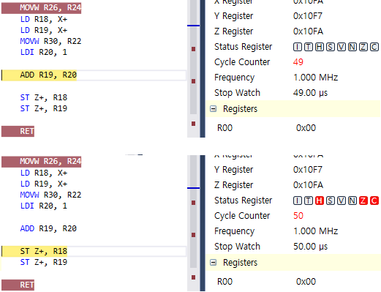
캐리 플래그 활용
ADD 명령어를 수행하는 순간 캐리 플래그가 발생함
캐리 플래그를 꺼내 올 수 있는 일부 명령어가 존재
ADC Rd, Rr
ROL Rd
ROR Rd

Slide 7
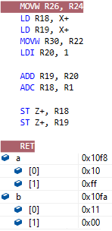
캐리 플래그 활용
ADC 명령어를 통해서 캐리 플래그의 값을 가져올 수 있음
ADC R18, R1 = R18 + R1 + C
이때, R1은 제로 레지스터 이므로 사실상 R18 + C
따라서 덧셈을 할 때는 ADC를 사용해야 안전
단, 최하위 주소에는 ADD를 사용

Slide 8
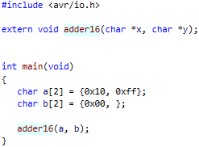
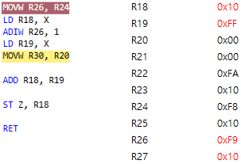
효율적인 로드 방법
어셈블리 코드를 조금 변경
배열 값 두 개를 더해서 반환하는 함수
16-bit 단위로 동작
배열 형태의 값은 메모리 상에서 연속적으로 배치
char형 자료는 주소 값이 1차이

Slide 9
효율적인 로드 방법
어셈블리 코드를 작성
코드 분석
R24, R25로 넘어온 포인터 매개변수를 R26, R27(X)로 이동
X를 통해 첫번째 변수를(a[0]) R18에 저장
R26의 주소 수준을 한단계 올림
X를 통해 두번째 변수를(a[1]) R19에 저장
디버깅에서 정상적으로 불러온 것을 확인 가능

Slide 10
효율적인 로드 방법
직접 주소 값을 수정하며 바꾸는 것은 매우 번거로움
또한 자료형에 따라서 정상적인 값 호출에 실패할 수 있음
이를 위해 Post Increment / Pre Decrement가 존재
LD 뿐만 아니라 ST에도 동일하게 적용 가능
사용법
LD Rd, X+ ST X+, Rr
LD Rd, -X ST -X, Rr

Slide 11
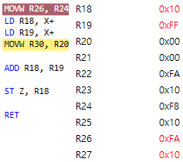
효율적인 로드 방법
더 짧은 코드로 구현된 것을 확인 가능
코드가 짧으므로, 동작 시간도 빨라짐
기존: 7사이클
현재: 5사이클

Slide 12
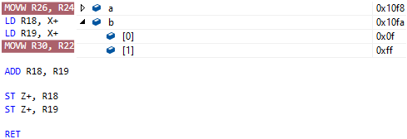
효율적인 로드 방법
ST에도 동일하게 적용이 가능

Slide 13
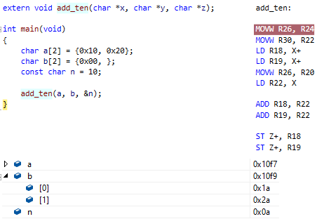
효율적인 로드 방법
상수를 호출하는 방법
숫자 10을 더해주는 프로그램 작성
n은 상수 10을 저장하는 변수
상수는 바뀌지 않으므로 프로그램 내부에 하드코딩 형식으로 작성하는 것이 편리
매개변수를 넘기고 로드하는 시간 단축

Slide 14
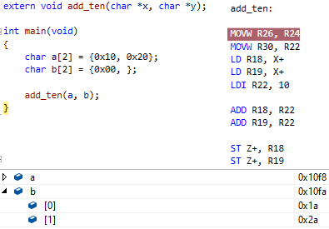
효율적인 로드 방법
LDI 명령어는 정해진 상수 값을 바로 레지스터로 로드
사용법
LD Rd, k
0 ~ 255(0x00 ~ 0xff)까지 로드 가능
단, 대상 레지스터가 R18 이상일 때만 가능
R0~R17은 LDI 명령어 사용 불가

Slide 15
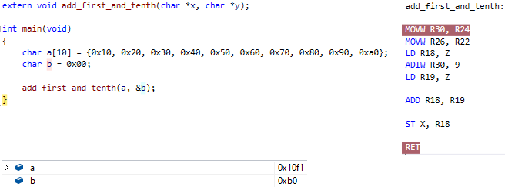
효율적인 로드 방법
배열 인덱싱
배열 첫 번째와 열 번째 값을 더하는 프로그램 작성
첫 번째 값 로드는 쉽지만, 열 번째 값 로드는 복잡함
ADIW를 통해 인덱스 뛰어넘기: 직접 주소를 계산해야 하므로 틀릴 수 있음
LD를 열 번해서 원하는 값을 불러오기: 동작 시간이 늘어남
a[9]와 같은 형식이 필요함

Slide 16
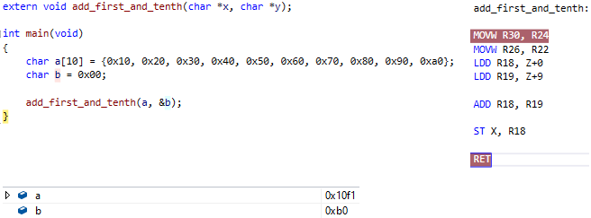
효율적인 로드 방법
LDD는 포인터 레지스터에 저장된 값에서 일정 번지 만큼 떨어진 값을 로드하는데 사용
비슷한 명령어로 STD가 존재, 저장할 때 사용
사용법
LD Rd, Z+q
단, X 포인터 레지스터는 LDD, STD 사용 불가

